Slide 1

8 Jahre Emissions-einsparungen in der Schifffahrt
GTC Energy Solutions GmbH
Autor: Jan Brandt
Notes:
Vorstellung GTC
wir blicken nicht in die Zukunft, wir blicken in die Vergangenheit

Slide 2
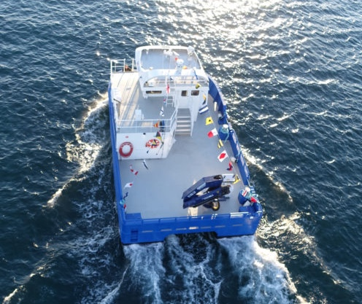
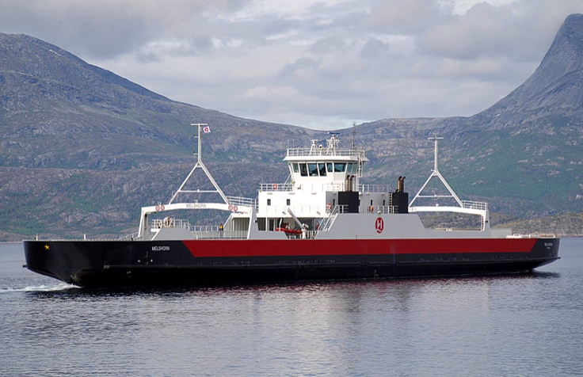
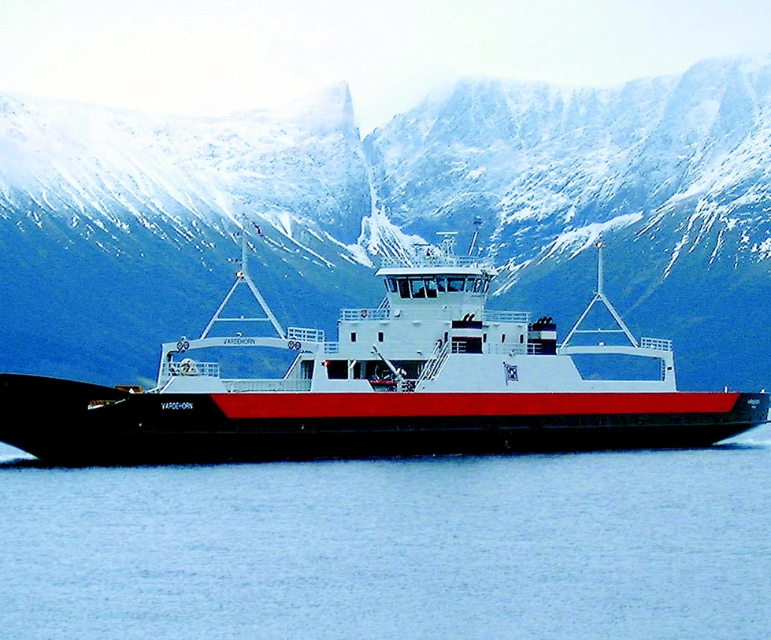

Elfrida: Aquaculture Farming
Melshorn: Hybrid Ferry
Vardehorn: Hybrid Ferry
Duty | Aquaculture Farming, Salmar Farming, Norway
Owner | Salmar Farming
ESS | 24 x P65, 156 kWh, 700V
Date Delivered | 2016
Partners | Siemens
Notes | World's first electrically powered boat for fish farming goes into operation in Norway
Duty | Passenger & Car Ferry
Owner | Torghatten Nord
ESS | 80 x P65, 520 kWh, 1000V
Date Delivered | 2016
Partners | Siemens
Notes | Will operate between Anda and Lote on the west coast of Norway and will have capacity for 120 cars, 12 trailers and 349 passengers
Duty | Passenger & Car Ferry
Owner | Torghatten Nord
ESS | 80 x P65, 520 kWh, 1000V
Date Delivered | 2016
Partners | Siemens
Notes:
relisierte Projekte der lez´tzen 7Jahre
fähre....

Slide 3
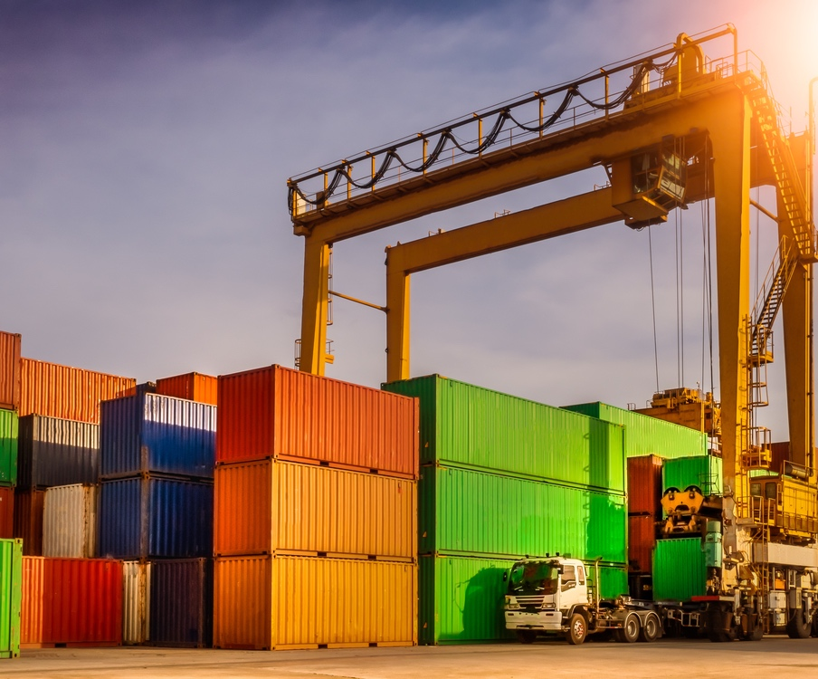
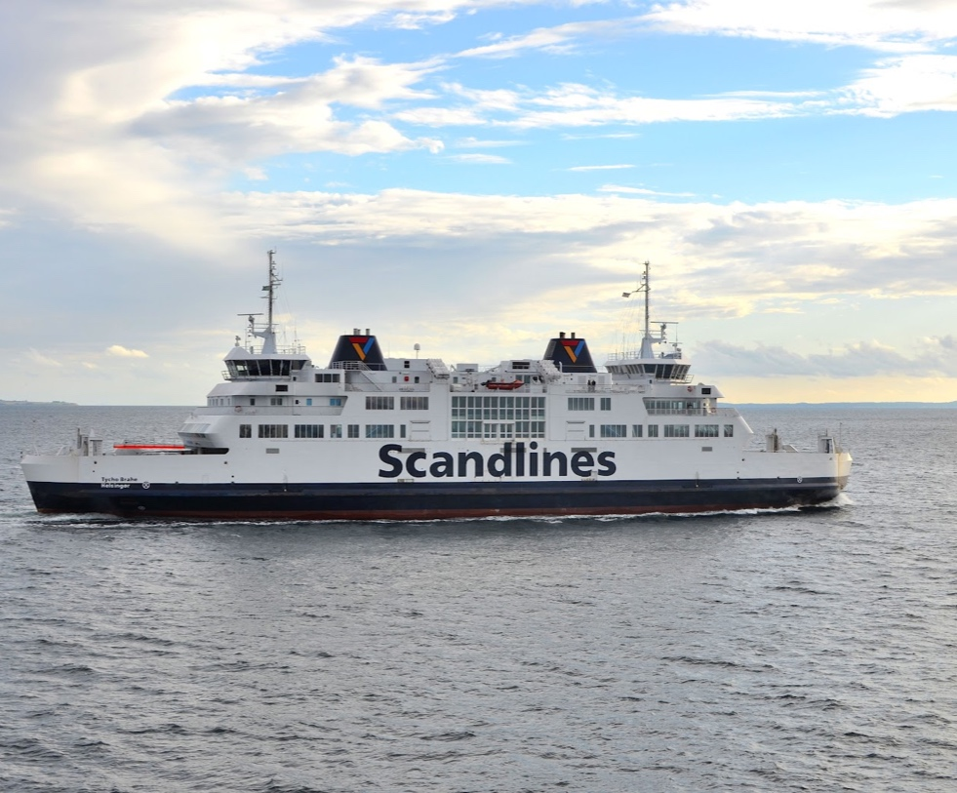
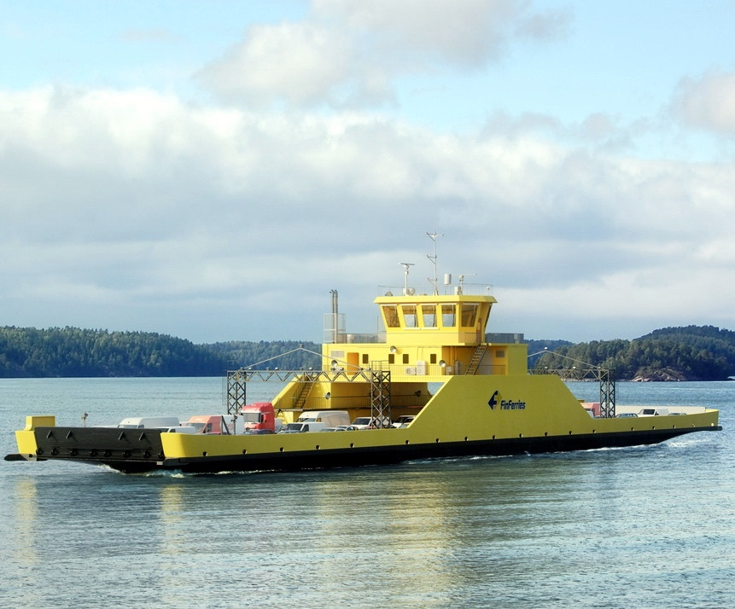



CCCC: Port Cranes
Tycho Brahe: Electric Ferry
Elektra: Hybrid Ferry
Duty | Port Crane Operations
Owner | CCCC Shanghai Equipment Engineering (CCCCSEE)
ESS | 14 x P65, 91kWh, 700V
Date Delivered | 2017
Duty | Passenger, Train & Car Ferry
Owner | ForSea
ESS | 640 x P65, 4160 kWh, 800V
Date Delivered | 2017
Partners | ABB
Notes | The world’s largest marine battery and EV ever built, first use of robot for charging, converted from diesel to full electric.
Duty | Passenger & Car Ferry
Owner | FinnFerries
ESS | 160 x P65, 1040 kWh, 1000V
Date Delivered | 2017
Partners | Siemens
Notes | Capacity for 90 cars and 372 passengers
Notes:
Hafenmaschinen... erste große FÄhre

Slide 4
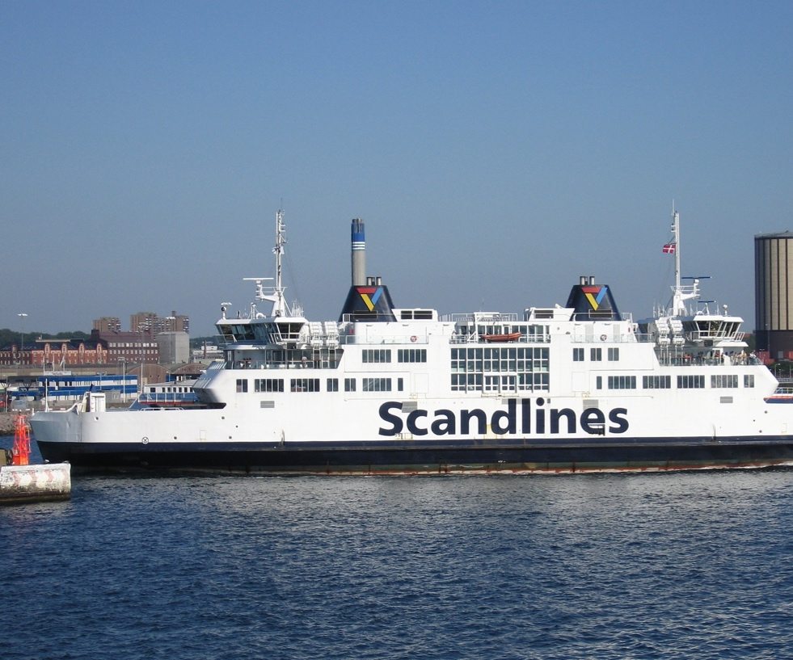
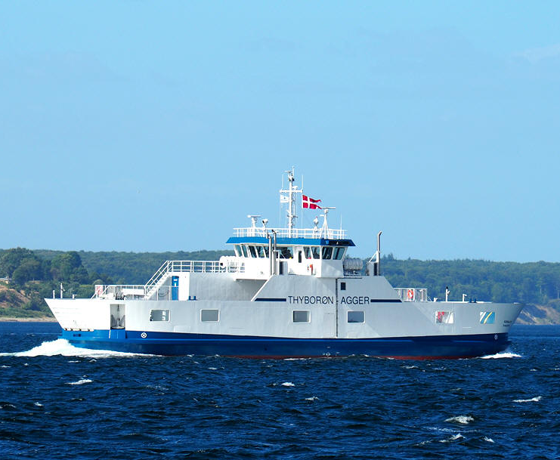
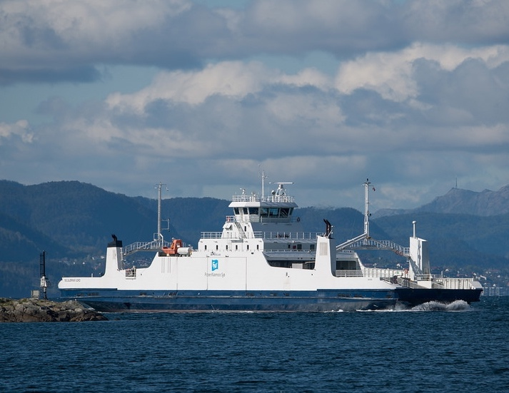
Aurora: Electric Ferry
Kanalen: Hybrid Ferry
Selbjørnsfjord: Hybrid Ferry
Duty | Passenger, Train & Car Ferry
Owner | ForSea
ESS | 640 x P65, 4160 kWh, 800V
Date Delivered | 2018
Partners | ABB
Notes | The world’s largest marine battery and EV ever built
Duty | Hybrid Ferry
Owner | Lemvig Kommune
ESS | 25 x P65, 156 kWh
Delivered | Delivered 2018
Partners | Visedo
Notes | Operates on theThyborøn-Agger route on Denmark.
Duty | Passenger & Car Ferry
Owner | FosenNamsos Sjø
ESS | 90 x P65, 585 kWh, 1000V
Date Delivered | 2017
Partners | Siemens
Notes | ESS used for hybrid propulsion and peak shaving
Notes:
viel Skandinavische Projekte aufgrund der starken Unterstützung derzeit duch die regierung . Klimaziele 2030?

Slide 5
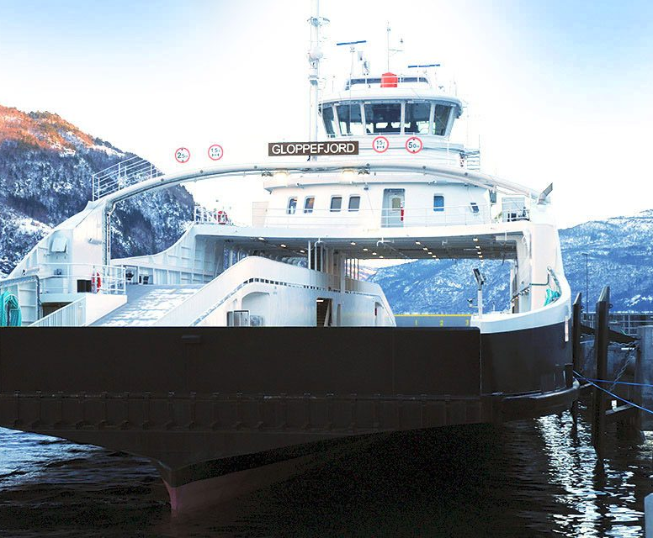
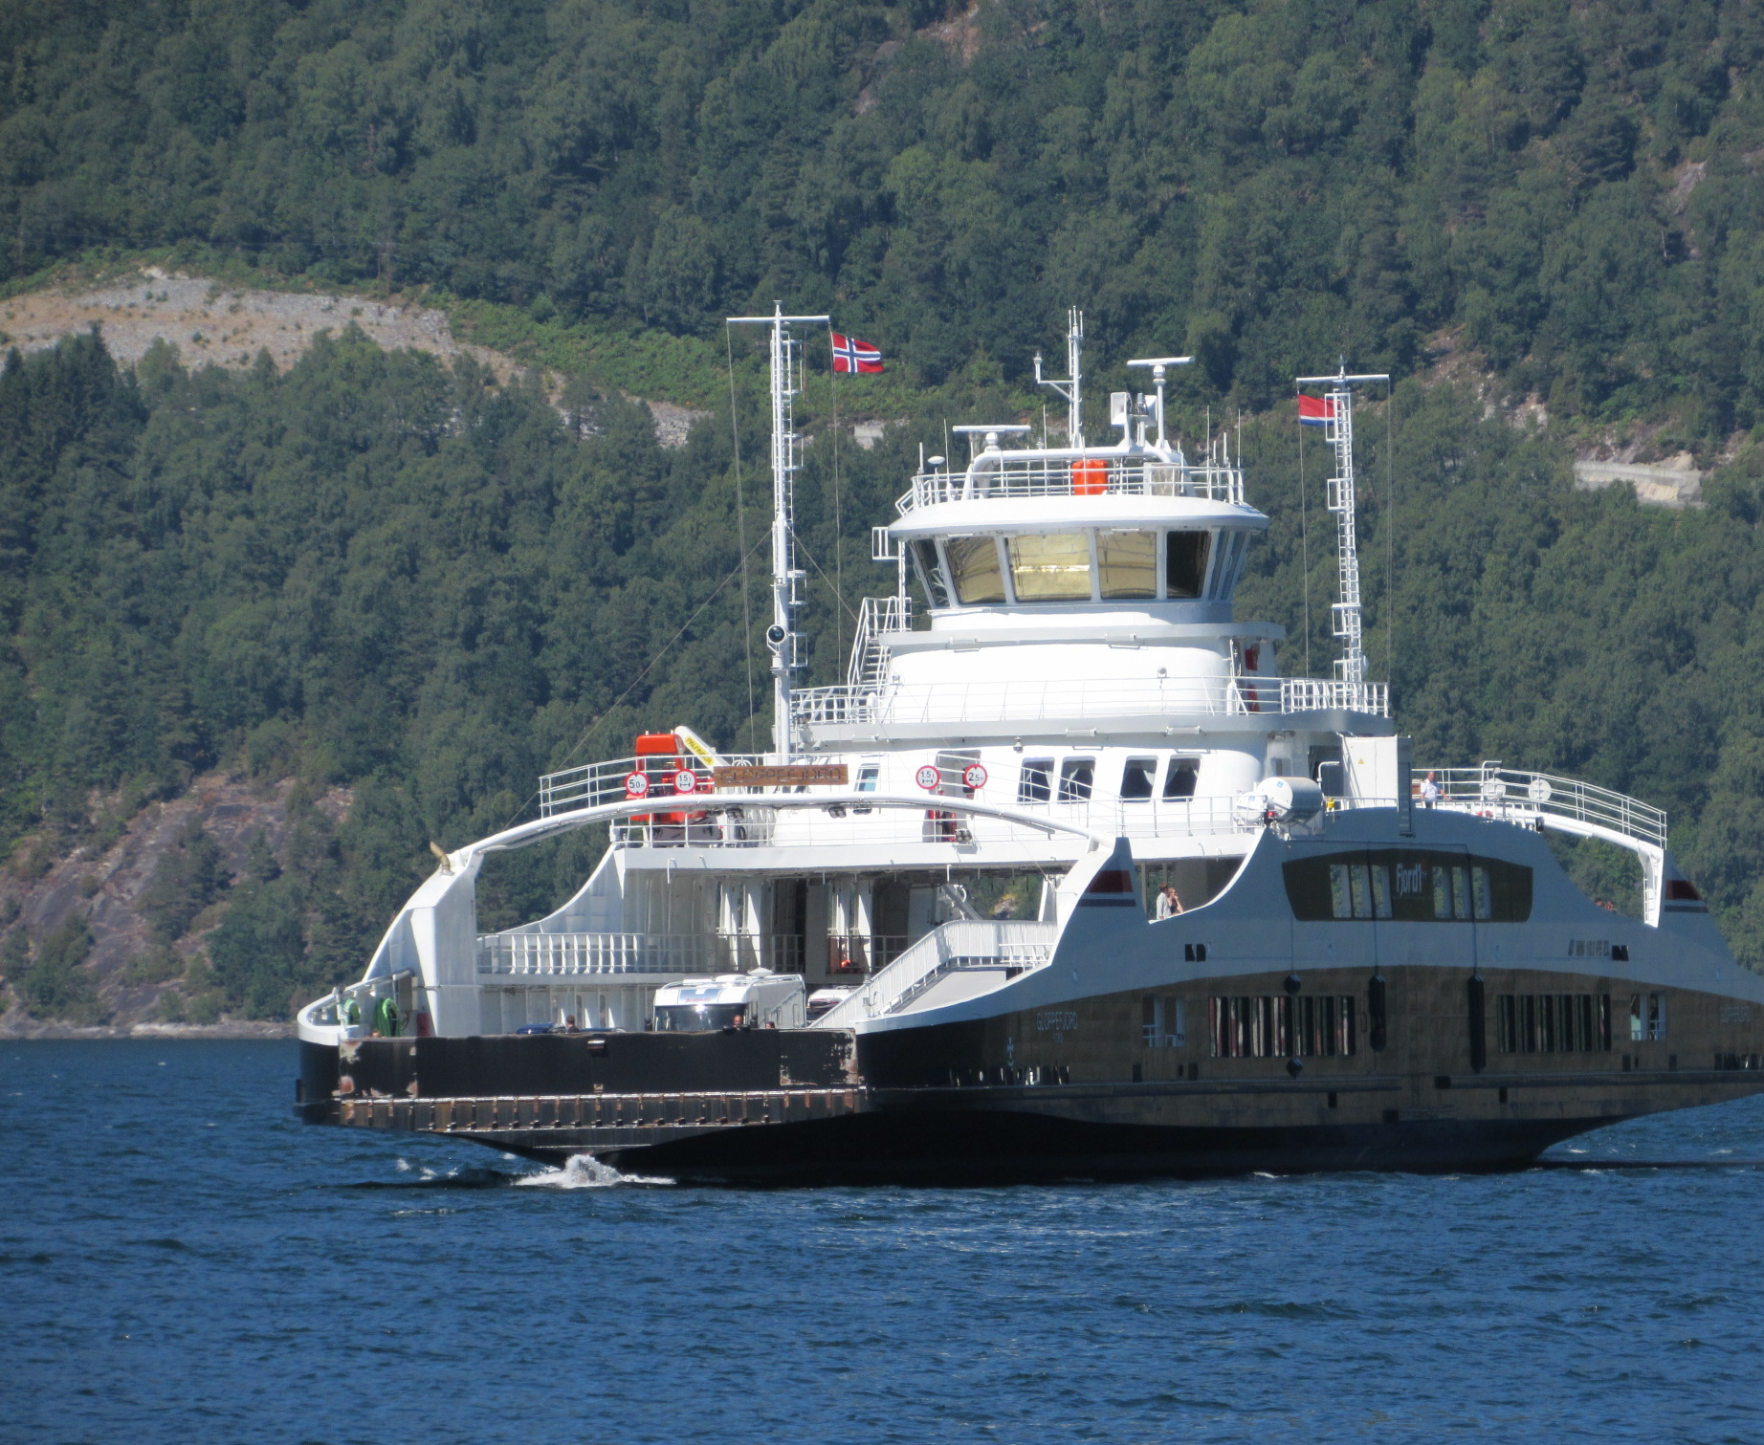
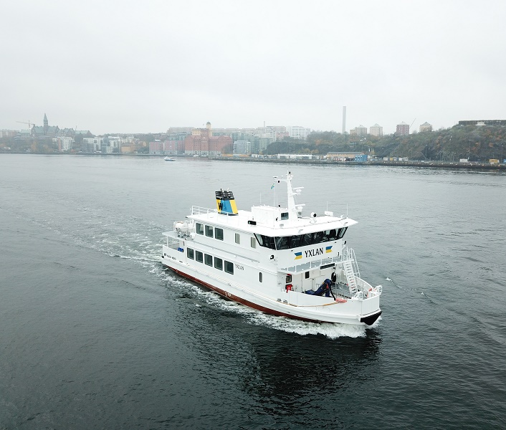

Fjord1: Gloppefjord
Fjord1: Eidsfjord
Yxlan: Hybrid Ferry
Duty | Passenger & Car Ferry
Owner | Fjord1
ESS | 160 x P65, 1040 kWh,
Date Delivered | 2018
Partners | Siemens
Notes | A 2 km crossing on the Ande – Lote route.
Duty | Passenger & Car Ferry
Owner | Fjord1
ESS | 160 x P65, 1040 kWh,
Date Delivered | 2018
Partners | Siemens
Notes | A 2 km crossing on the Ande – Lote route.
Duty | Passenger Hybrid Ferry
Owner | Waxholmsbolaget
ESS | 21 x P65, 136.5 kWh
Date Delivered | 2018
Partners | Baltic Workboats, Danfoss
Notes | As the ferry will be running year-round, it has been specifically designed to operate in ice up to 10 in. (25 cm) thick

Slide 6
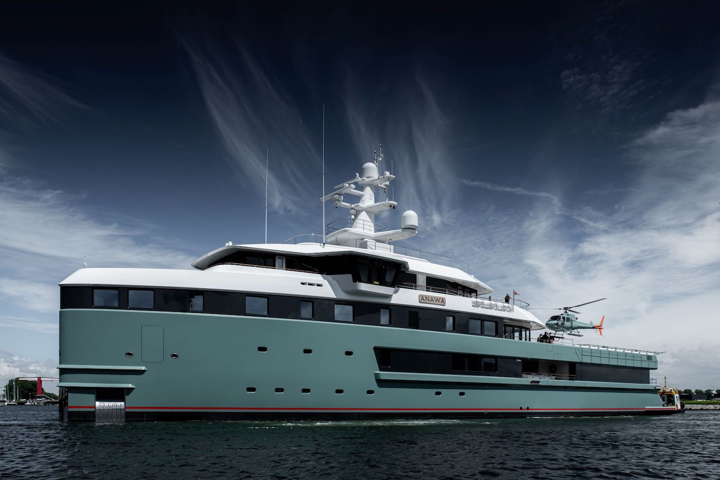
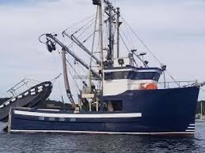



Super Yacht 1064
Fishing Vessel 8133
Fishing Vessel 8131
Duty | Hybrid Super Yacht
Owner | ANAWA
ESS | 20 x P65, 130 kWh,
Date Delivered | 2020
Partners | NA
Notes
Duty | Hybrid Commercial Fishing Vessel
Owner | NA
ESS | 8 x P65, 52 kWh,
Date Delivered | 2020
Partners | NA
Notes | Traditional East Coast fishing vessel
Duty | Hybrid Commercial Fishing Vessel
Owner | NA
ESS | 4 x P65, 26 kWh,
Date Delivered | 2020
Partners | NA
Notes | Traditional East Coast fishing vessel to be used for oceanic tours
Notes:
yacht und Fischfang

Slide 7
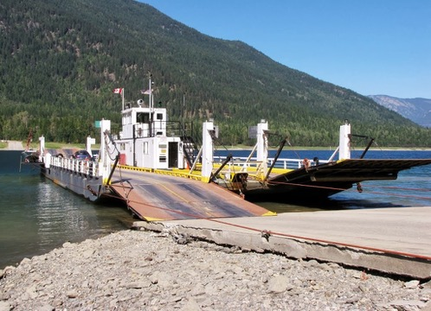
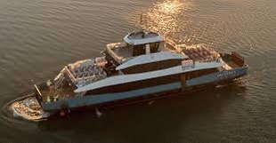
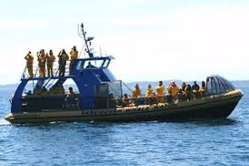


Whale Watching
Car Cable Ferry
Passenger Vessel AVEIRO
Duty | Hybrid Whale Watching Boat
Owner | KAW LIGA
ESS | 8 x P65, 56 kWh,
Date Delivered | 2021
Partners | NA
Notes
Duty | Hybrid government Cable Ferry
Owner | BC Ferries
ESS | 16 x P65, 104 kWh,
Date Delivered | 2021
Partners | NA
Notes
Duty | Full electric Passenger Vessel
Owner | AVEIRO
ESS | 70 x P75, 525 kWh,
Date Delivered | 2022
Partners | NA
Notes | First Full Electric Passenger Vewssel in Portugal

Slide 8
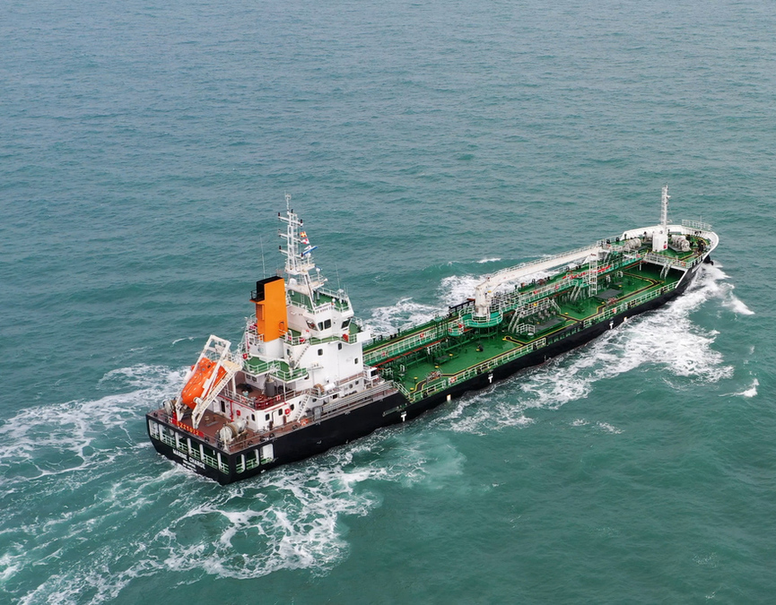
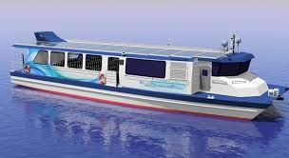
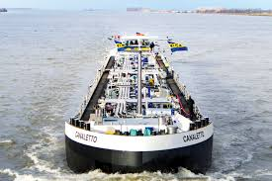



First Hybrid Tanker
GRSE Ferry
GEFO Hybrid Tanker
Duty | Product Tanker
Owner | VITOL
ESS | 128 x P75, 960 kWh,
Date Delivered | 2022
Partners | NA
Notes
Duty | Passenger Ferry
Owner | BC Ferries
ESS | 28 x P88, 246,4 kWh,
Date Delivered | 2023
Partners | NA
Notes
Duty | Hybrid Tanker
Owner | GEFO
ESS | 21 x P75, 157,5 kWh,
Date Delivered | 2023
Partners | NA
Notes | First innercoastal Hybrid Tanker
Notes:
erstes deutsches Projekt

Slide 9
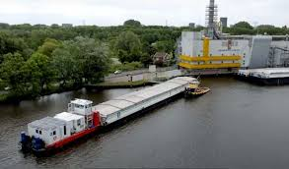
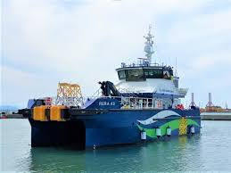
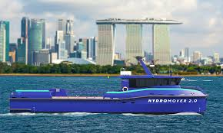



First Electric Barge
NYKT working boat
YINSON full electric Hydromover
Duty | BARGE Pusher
Owner | KOTUG
ESS | 128 x P88, 1,126 MWh,
Date Delivered | 2023 - 2024
Partners | NA
Notes | 4x shipset
Duty | Hybrid working vessel
Owner | NYKT
ESS | 14 x P88, 123,2 kWh,
Date Delivered | 2024
Partners | NA
Notes
Duty | Habour working vessel
Owner | Yinson Greentec
ESS | 48 x P88, 422,4 kWh,
Date Delivered | 2023
Partners | Yinson Greentec
Notes | First Full electric cartridge habour working vessel
Notes:
Hydromover singapore

Slide 10
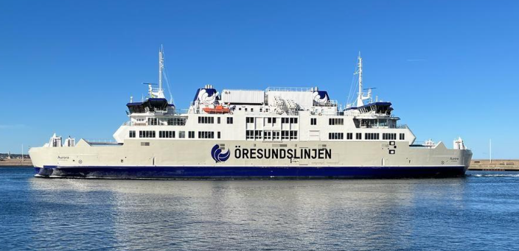
Ein Ausnahme Projekt zu seiner Zeit
Eigentümer:
Öresundlinie: MF AURORA
Standort Schweden – Dänemark
Lieferung 2018
Verbrauch:
vor Elektrifizierung: 3MWh
nach Elektrifizierung 1MWh
Hybrid Fähre mit 4160 kWh installierter Kapazität und 12MW Leistung
Ladezeit: 5 min für 1MWh bei einer Ladeleistung von 10,7 MW
Einsparung 36,500 t Co2 per Jahr
Bislang über 80.000 Cyclen auf der Batterie (20% DoD)
2025 Zelltausch zur nächsten Generation mit einer höheren Kapazität und höherer Leistung

Slide 11
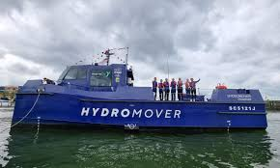
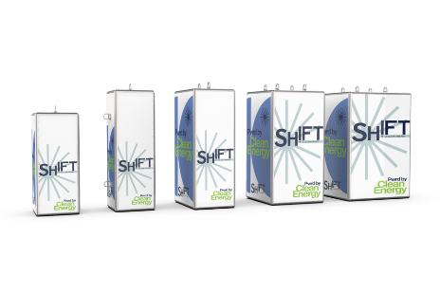
Ein Ausnahme Projekt in
der heutigen Zeit
Eigentümer:
YINSON Marine EV
Hafen Singapore
Arbeitsschiff mit 422,4 kWh ePod Kartuschensystem
Lieferung 2024
Einsparung bis 3706 Tonen Co2 per Jahr
Standort Singapore Hafen
Das Kartuschen System ermöglicht eine schnelle Umsetzung in jeden Hafen
Jeder Kartuschentausch dauert ca. 10 Minuten
Kartuschensysteme wirken durch Ihre geringen Anforderungen an die Infrastruktur und Ihre einfache Finanzierungsfähigkeit als Turbo für infrastrukturelle Elektrifizierungen
Notes:
schnell

Slide 12
CO2 Ersparnis aus unseren Projekten der letzten 8 Jahre

Slide 13
Was sagt die KI zu 160.000 Tonnen Co2 Einsparungen
160.000 Tonnen CO2 ist eine beträchtliche Menge. Um das zu veranschaulichen, entspricht das etwa dem jährlichen CO2-Ausstoß von 40.000 deutschen Haushalten, die mit einem Heizölkessel beheizt werden. Alternativ kann man sich vorstellen, dass diese Menge CO2 von über 80.000 Personenfahrzeugen bei einer jährlichen Fahrleistung von 10.000 Kilometern ausgestoßen wird, wenn die Autos mit Diesel betrieben werden.
Weitere Veranschaulichungen:
- Energiegewinnung:
Die Emission von 160.000 Tonnen CO2 entspricht etwa dem Verbrauch von 1,3 Millionen Tonnen Steinkohle bei der Energiegewinnung.
- Klimawandel:
Diese CO2-Menge trägt zum Treibhauseffekt bei und beeinflusst den Klimawandel.
- Auswirkungen auf die Umwelt:
Die Emission von 160.000 Tonnen CO2 führt zu einer hohen Luftverschmutzung und damit verbundenen Umweltbelastungen aller Lebewesen wie auch Pflanzen.
Zusammenfassend lässt sich sagen, dass 160.000 Tonnen CO2 eine erhebliche Menge an Treibhausgasen ist, die weitreichende Auswirkungen auf den Klimawandel und die Umwelt hat.

Slide 14
Vielen Dank
GTC Energy Solutions GmbH
Autor: Jan Brandt

